Slide 1
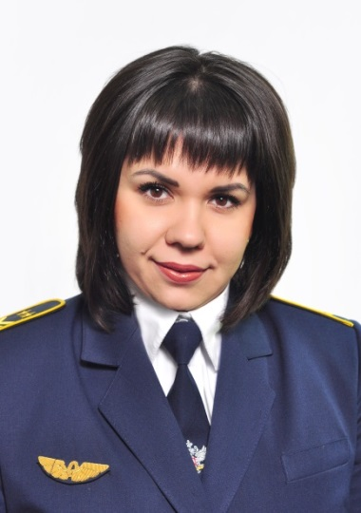
ЧЕЛЯБИНСКИЙ ИНСТИТУТ
ПУТЕЙ СООБЩЕНИЯ
Заведующий отделением
«Электроснабжение (по отраслям)»
ЧИПС УрГУПС структурного подразделения среднего профессионального образования: Маликова Юлия Мавлитовна

Slide 2
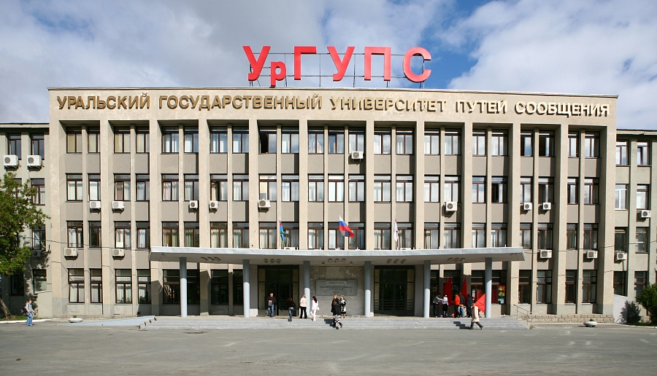
ЧЕЛЯБИНСКИЙ ИНСТИТУТ
ПУТЕЙ СООБЩЕНИЯ
Маликова Юлия Мавлитовна – преподаватель профессионального цикла высшей категории.
Преподает следующие дисциплины:
МДК 04.01 Выполнение работ по одной или нескольким профессиям рабочих, должностям служащих
ОП. 06 Информационные технологии в профессиональной деятельности
Учебная практика 04.01
24.04.2019г. на полигоне технического обслуживания и ремонта устройств электроснабжения ЧИПС УрГУПС
был проведен открытый урок по теме:
«Профессия сигналист»

Slide 3
Цели урока
Образовательная: добиться усвоения студентами: знаний о профессии сигналист, ручные сигналы на железнодорожном транспорте, закрепить пройденный материал по МДК 04.01 Выполнение работ по одной или нескольким профессиям рабочих, должностям служащих. (ОК1,ОК3, ПК2.1-ПК2.6)
Развивающая: развить умения действовать самостоятельно, корректного выстраивания
своих отношений с будущими коллегами по работе.
(ОК2,ОК4,ОК7,ОК8,ОК9)
Воспитательная: стимулировать потребность в формировании интереса к выбранной профессии, ответственности, коллективизма, социальной коммуникации. (ОК7, ОК8)

Slide 4
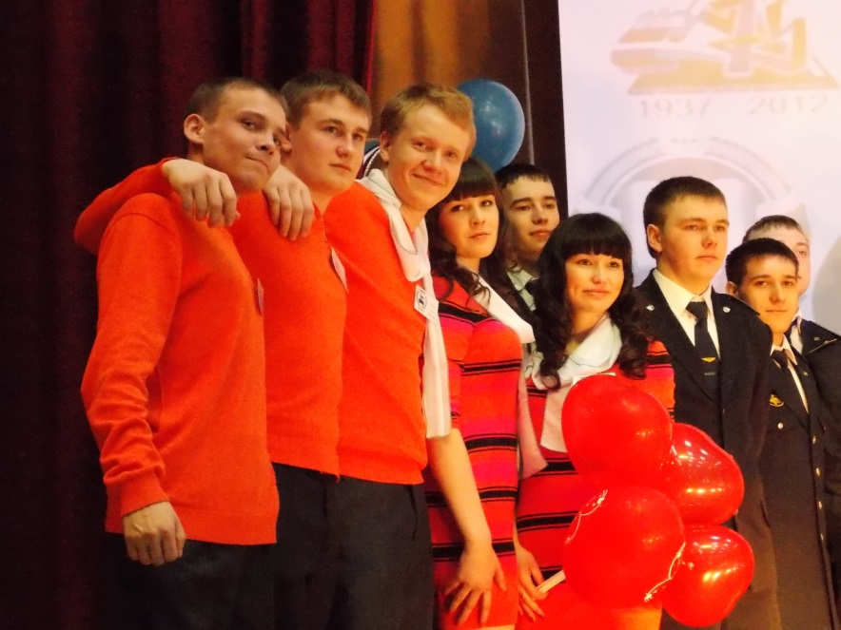
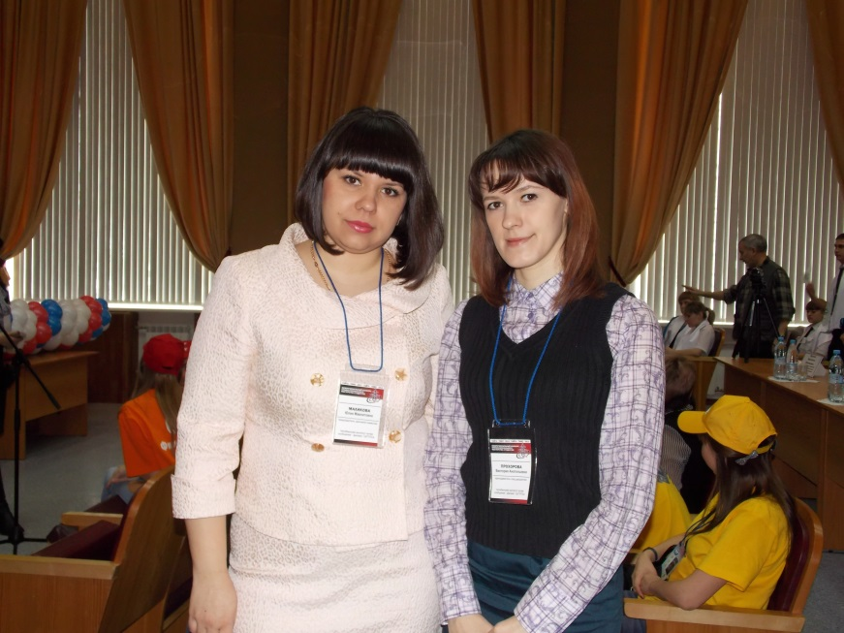
ЧЕЛЯБИНСКИЙ ИНСТИТУТ
ПУТЕЙ СООБЩЕНИЯ

Slide 5
ЧЕЛЯБИНСКИЙ ИНСТИТУТ
ПУТЕЙ СООБЩЕНИЯ

Slide 6
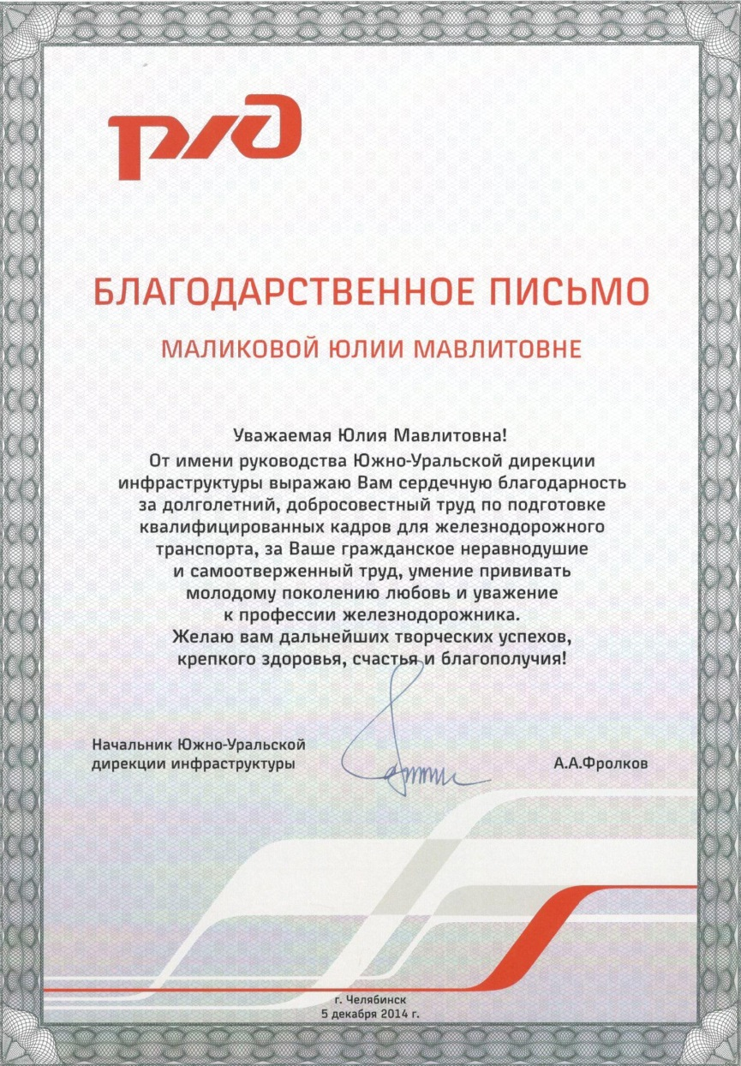
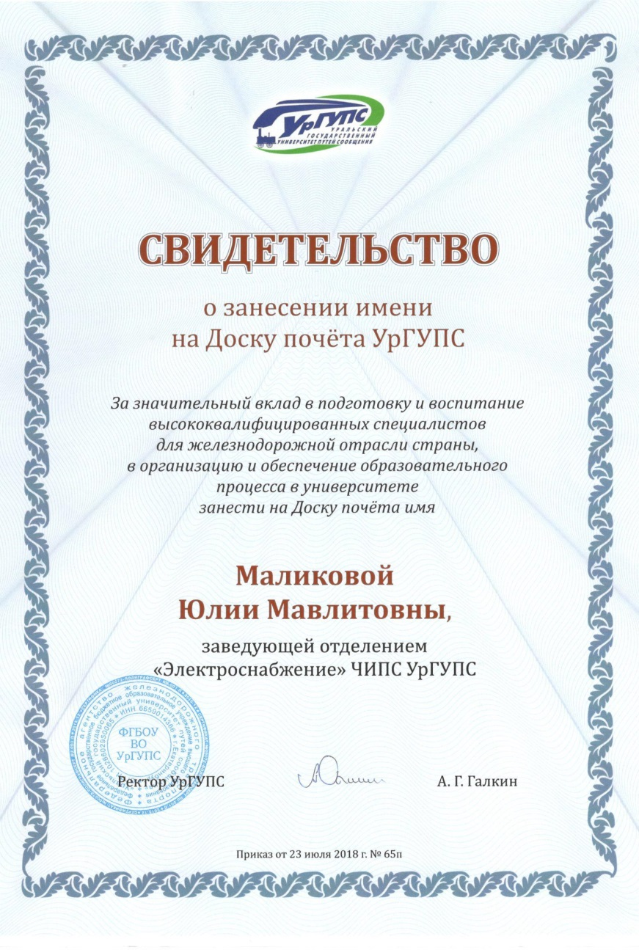
ЧЕЛЯБИНСКИЙ ИНСТИТУТ
ПУТЕЙ СООБЩЕНИЯ

